Slide 1


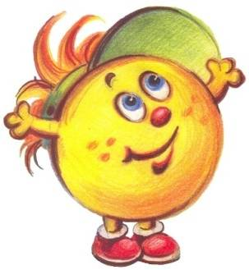

«Внеурочная деятельность как мотивирующие пространство образовательной организации».

Slide 2
«Мир деятельности».
Учитель начальных классов
Блинова Ольга Владимировна

Slide 3



А | К | Т | И | В | Н | О | С | Т | Ь
Н | А | С | Т | Р | О | Е | Н | И | Е
Ч | Е | С | Т | Н | О | С | Т | Ь
Д | О | Б | Р | О | Ж | Е | Л | А | Т | Е | Л | Ь | Н | О | С | Т | Ь
Ц | Е | Л | Е | У | С | Т | Р | Е | М | Л | Е | Н | Н | О | С | Т | Ь
Т | Е | Р | П | Е | Н | И | Е
В | Н | И | М | А | Т | Е | Л | Ь | Н | О | С | Т | Ь
Л | Ю | Б | О | З | Н | А | Т | Е | Л | Ь | Н | О | С | Т | Ь

Slide 4



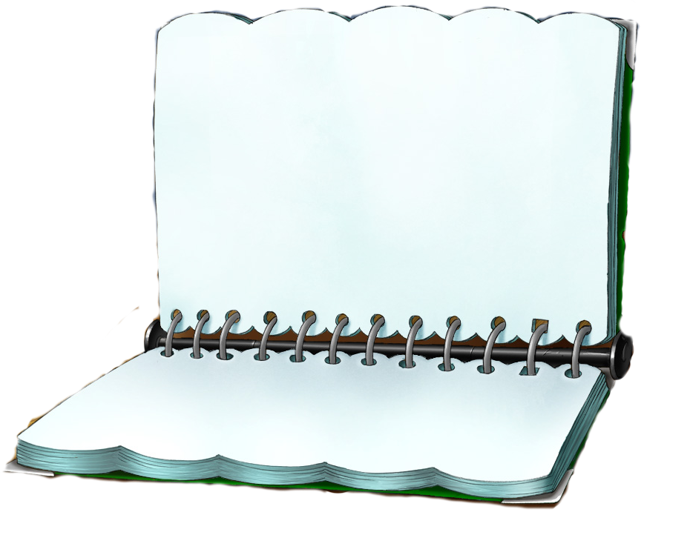

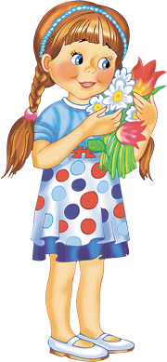

Настроение — внутреннее,
душевное состояние человека.

Slide 5


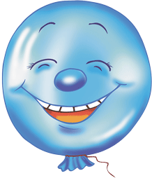

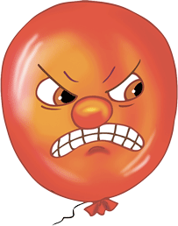
НАСТРОЕНИЕ
плохое
хорошее

Slide 6


Slide 7
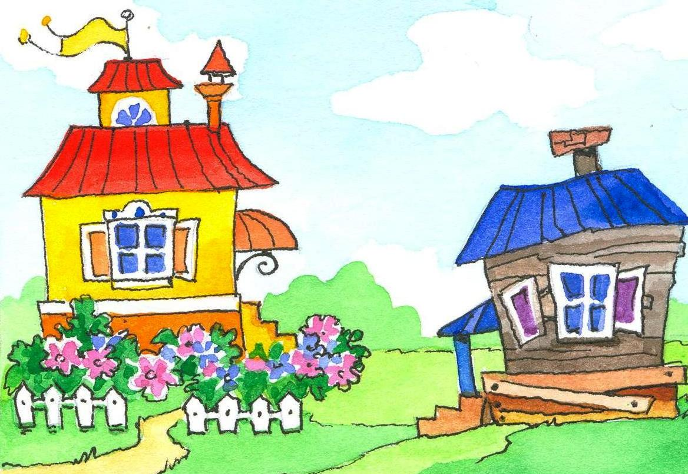

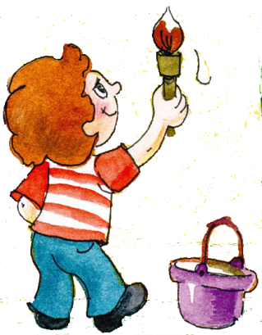
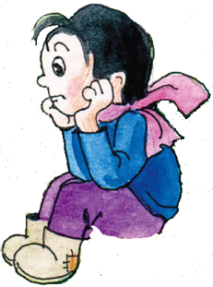
рабочее настроение
АХ
ОХ

Slide 8


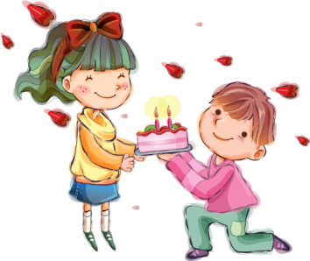

НАСТРОЕНИЕ
зависит от:
самого
себя
другого человека
погоды

Slide 9

НАСТРОЕНИЕ

Slide 10
Цель- узнать приемы,
которые помогают создать
рабочее настроение.

Slide 11




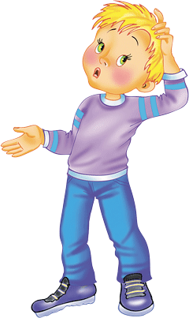
ДУМАЙ О КАНИКУЛАХ
ВСПОМИНАЙ СВОИ УСПЕХИ
НАХОДИ ПЛЮСЫ В РАБОТЕ
СМОТРИ В ОКНО
ДЕЛАЙ РАЗМИНКУ

Slide 12

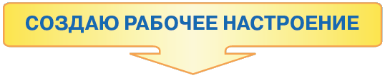
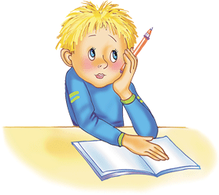
НАСТРОЕНИЕ
Находи плюсы в работе
Вспоминай свои успехи
Делай разминку

Slide 13
ВНЕКЛАССНОЕ ЧТЕНИЕ
учитель начальных классов
Басова Нелли Геннадьевна

Slide 14

АНАФОРА
АНТИТЕЗА
ИРОНИЯ
ВЫРАЗИТЕЛЬНЫЕ СРЕДСТВА
МЕТАФОРА
ГРАДАЦИЯ
СРАВНЕНИЕ
ЭПИТЕТ
ЛИТОТА

Slide 15




Slide 16
?
Дж. Свифт
Л. Лагин
Р. Стивенсон
эпитет
сравнение
сатира
литота

Slide 17



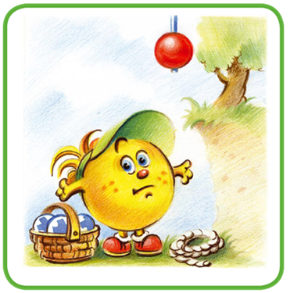
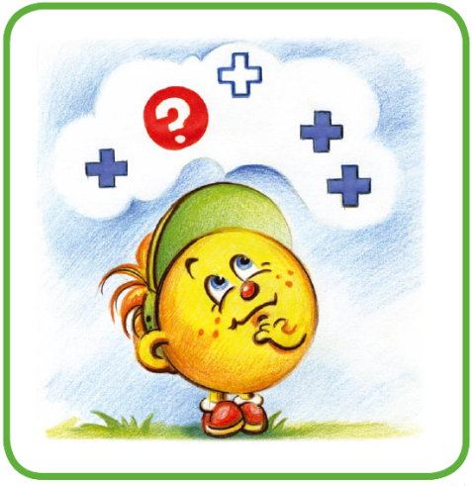


Slide 18
ПЛАН
В словаре найти толкование слов
Прочитать отрывок из произведения
Сделать вывод
Обозначить с помощью знаков

Slide 20
САТИРА – СРЕДСТВО, ОБЛИЧАЮЩЕЕ ОТРИЦАТЕЛЬНЫЕ ЯВЛЕНИЯ ДЕЙСТВИТЕЛЬНОСТИ
ЭПИТЕТ – ХУДОЖЕСТВЕННОЕ ОПРЕДЕЛЕНИЕ, ПРИДАЮЩЕЕ ВЫРАЖЕНИЮ ЭМОЦИОНАЛЬНОСТЬ
СРАВНЕНИЕ – СОПОСТАВЛЕНИЕ ДВУХ ПРЕДМЕТОВ, ЯВЛЕНИЙ С ЦЕЛЬЮ ПОЯСНЕНИЯ ОДНОГО ИЗ НИХ ПРИ ПОМОЩИ ДРУГОГО
ЛИТОТА – ПОКАЗ ПРЕДМЕТА В УМЕНЬШЕННОМ ВИДЕ

Slide 21
Ни что не устрашает народ Лилипутии, как похвальные речи императора, ибо замечено, что чем они более безмозглее и безрассуднее, тем бесчеловечнее наказание и невиннее жертва
САТИРА

Slide 22
В аквариуме произошли серьезные изменения. За ночь население аквариума увеличилось. Вчера было 4 рыбки, а сегодня стало 5. Появилась еще одна. Новая, золотая рыбка важно шевелила пышными плавниками. Когда изумленный Волька прильнул к стеклу аквариума….
ЭПИТЕТ

Slide 23
Сильвер даже глазом не моргнул. Он стоял, опираясь на костыль, и глядел на собеседника, как змея, готовая ужалить.
СРАВНЕНИЕ

Slide 24

сравнение сатира эпитет
сущ.+прил
, как
литота

Slide 25
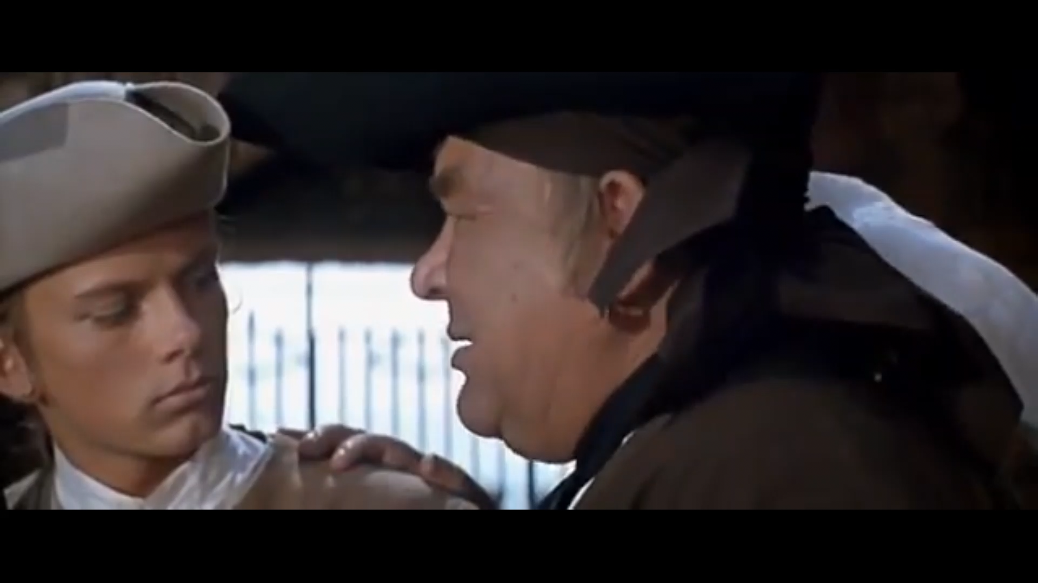

Slide 26
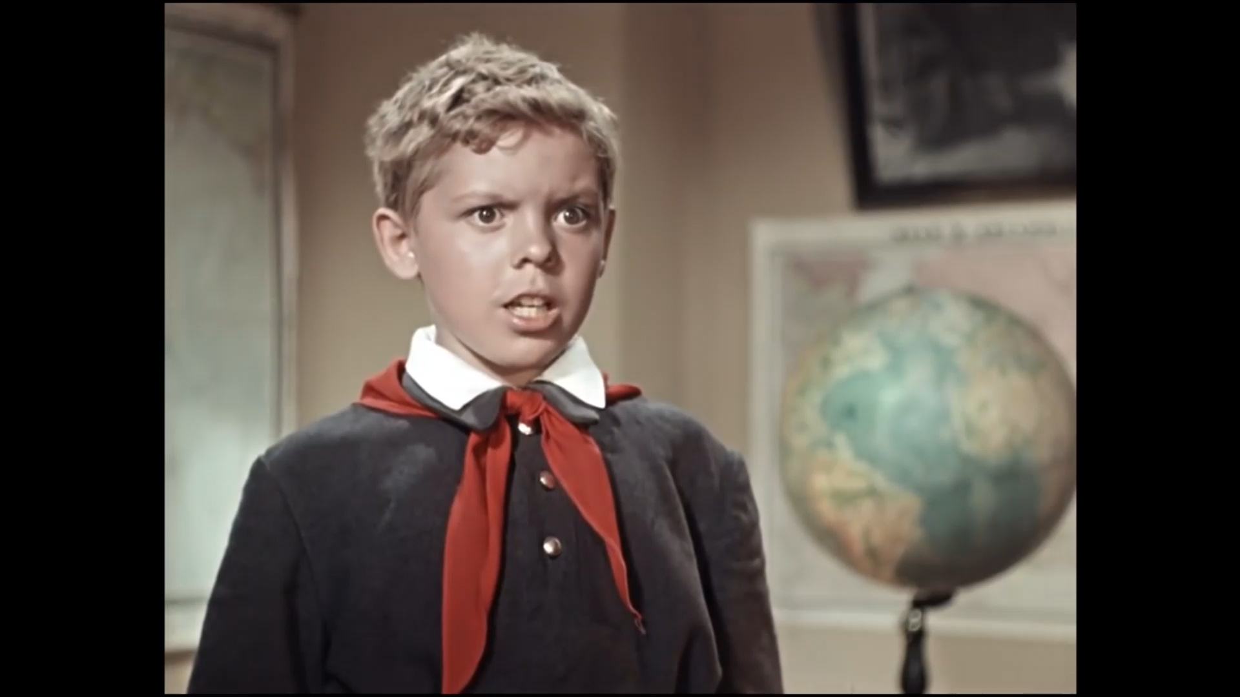

Slide 27
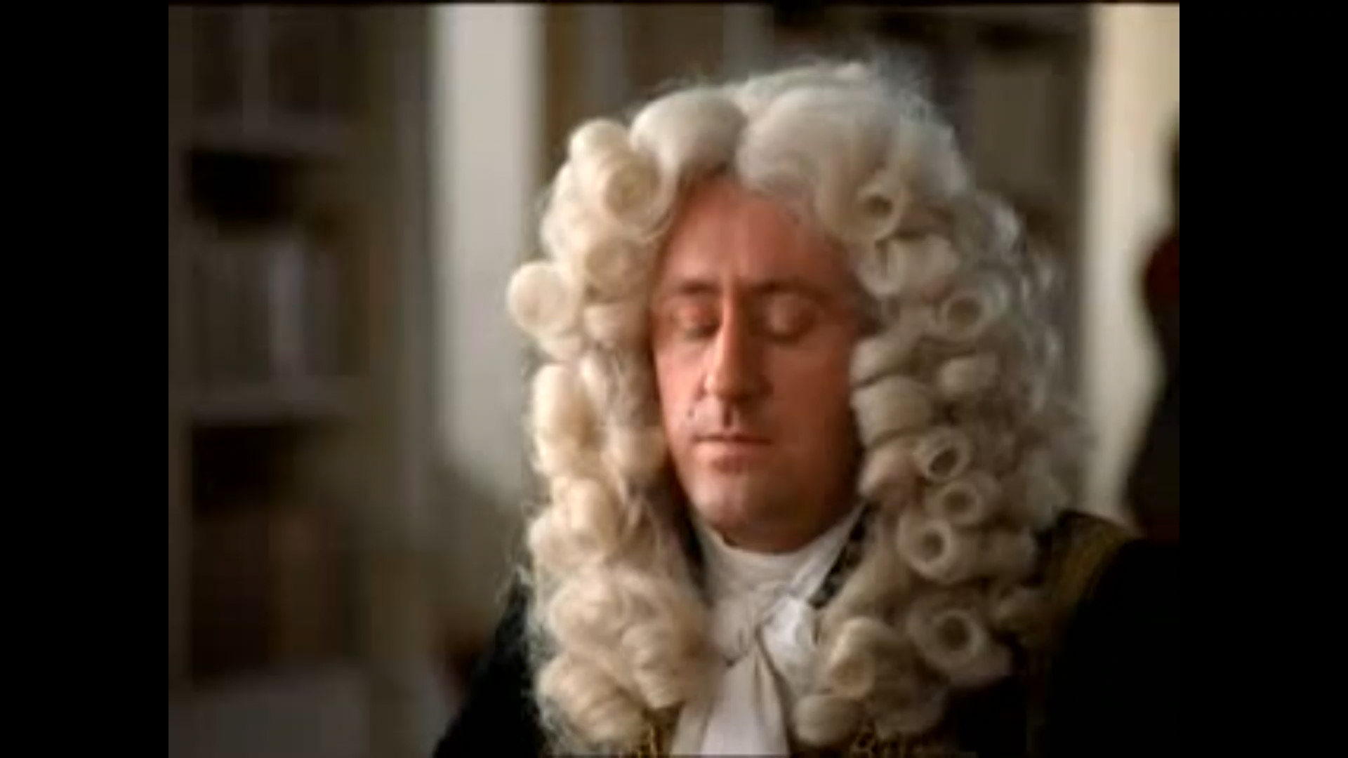

Slide 28
Осмотрели пояс Человека-Горы, сделанного из кожи громадного животного. С левой стороны висит сабля в 5 раз больше среднего лилипута, а с правой – сумка, где можно поместить трех подданных вашего величества
ЛИТОТА
Презреннейшие из презреннейших, глупейшие из глупцов! Вы смеетесь над чужими несчастиями, подтрунивающие над косноязычными, находящие усмешки над горбатыми, разве достойны вы носить имя людей!
САТИРА
Не скажет ли какой-нибудь благодетель бедному слепому человеку потерявшему драгоценное зрение во время защиты своей родины
ЭПИТЕТ

Slide 29
Гордый морской обычай не
позволяет спускать флаг во время битвы
Рожа у Флинта была вся синяя, как у
дьявола
Бухта поседела от инея

Slide 30
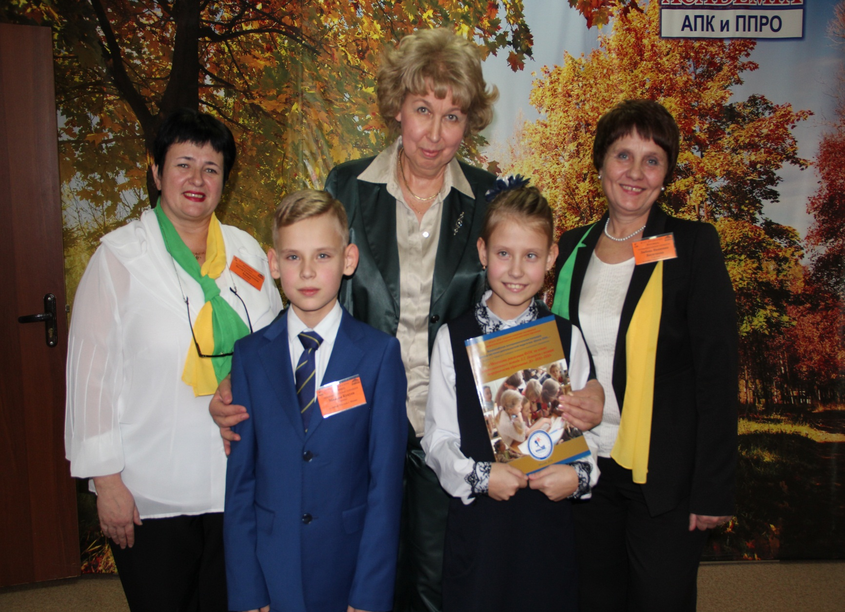

Slide 31
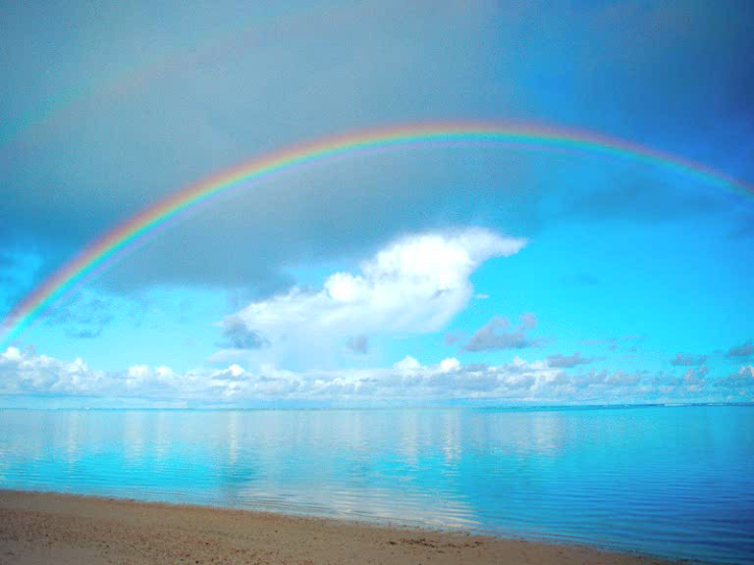

Slide 32
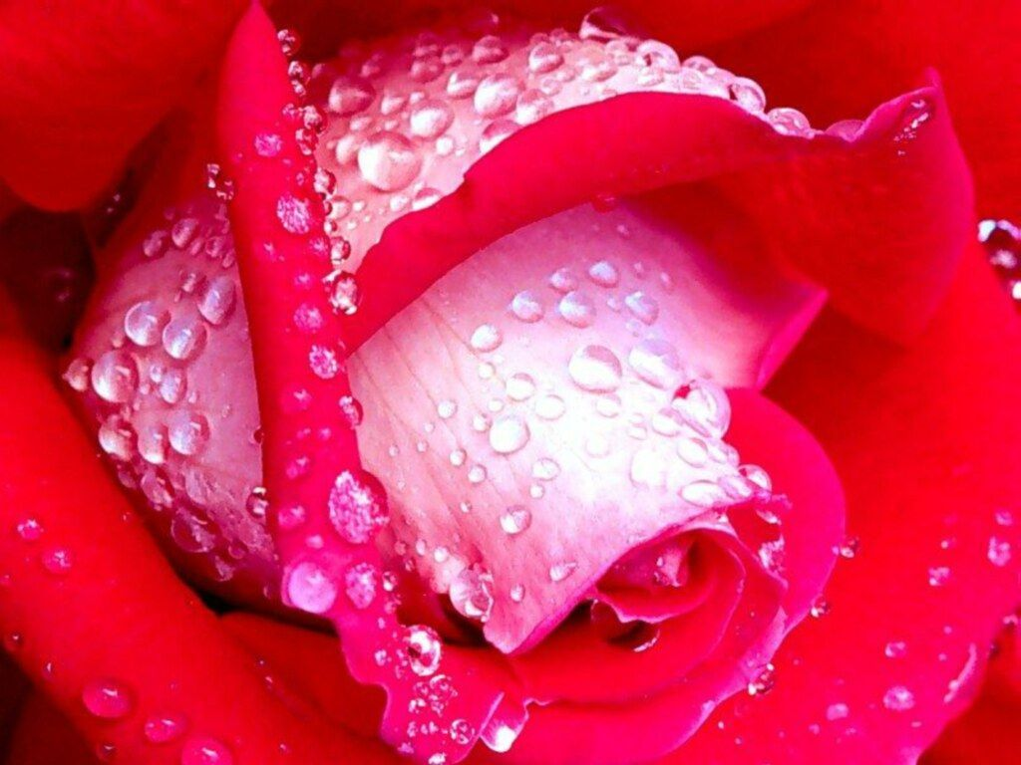
Желаем удачи,
хорошего настроения!

